Slide 1

모바일앱개발
기획 PPT
컴퓨터소프트웨어과
2학년 조상우
ⓒSaebyeol Yu. Saebyeol’s PowerPoint

Slide 2

Part 1
앱 소개

Slide 3

Part 1
앱 소개
쇼핑 도우미 앱 ‘스캐닝몰’
언제 어디서든 앱을 실행하고 물건을 스캔해주면
알아서 찾아주고, 구입처 링크 및 최저가 정보까지
한 번에 알아볼 수 있는 앱
정보가 궁금한 물건을 카메라로 스캔해주면
스캔된 이미지를 인터넷 검색을 통해
가장 비슷한 물건의 정보를 사용자에게 표시해줌

Slide 4
Part 2
앱 화면 구성

Slide 5
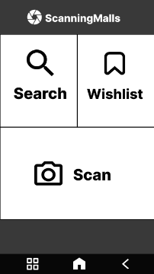

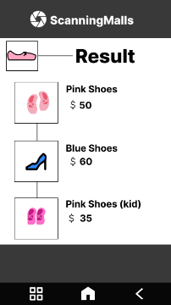
Part 2
앱 화면 구성
메인 화면
스캔 화면
스캔한 물건의 정보 출력 화면

Slide 6
Part 3
기대 효과

Slide 7
Part 3
기대 효과
쉽고 빠른 상품 검색
가격 비교 간편화
스캐닝몰
인터넷 검색에 99% 의존
부정확한 정보가 많음
직관적이고 알기 쉬운 인터페이스

Slide 8

THANK YOU

